Slide 1
Міністерство освіти і науки України Вінницький національний технічний університет Факультет будівництва, цивільної та екологічної інженерії КАФЕДРА ЕКОЛОГІЇ, ХІМІЇ ТА ТЕХНОЛОГІЙ ЗАХИСТУ ДОВКІЛЛЯ

Slide 2
Здійснюємо підготовку молодших бакалаврів, бакалаврів, магістрів та докторів філософії за спеціальностями
2
101 «Екологія»
(освітня програма “Екологічна безпека та моніторинг довкілля”)
183 «Технології захисту навколишнього середовища»
(освітня програма “Інженерна екологія та ресурсозберігаючі технології”)
161 «Хімічні технології та інженерія»
(освітня програма “Ресурсозберігаючі хімічні технології”)
молодших бакалаврів за спеціальністю:
183 «Технології захисту навколишнього середовища»
(освітня програма “Комп’ютеризовані екологічні технології”)

Slide 3
ПРЕДМЕТИ ЗНО
3
101 Екологія
1. Українська мова
2. Біологія
3. Історія України або математика, або іноземна мова, або географія, або фізика, або хімія
183 Технології захисту навколишнього середовища
1. Українська мова
2. Математика
3. Історія України або іноземна мова, або біологія, або географія, або фізика, або хімія
161 Хімічні технології та інженерія
1. Українська мова
2. Математика
3. Історія України або іноземна мова, або біологія, або географія, або фізика, або хімія

Slide 4
Переваги наших спеціальностей
4
Сучасні та перспективні спеціальності, які ціняться
на ринку праці в Україні та світі

Slide 5
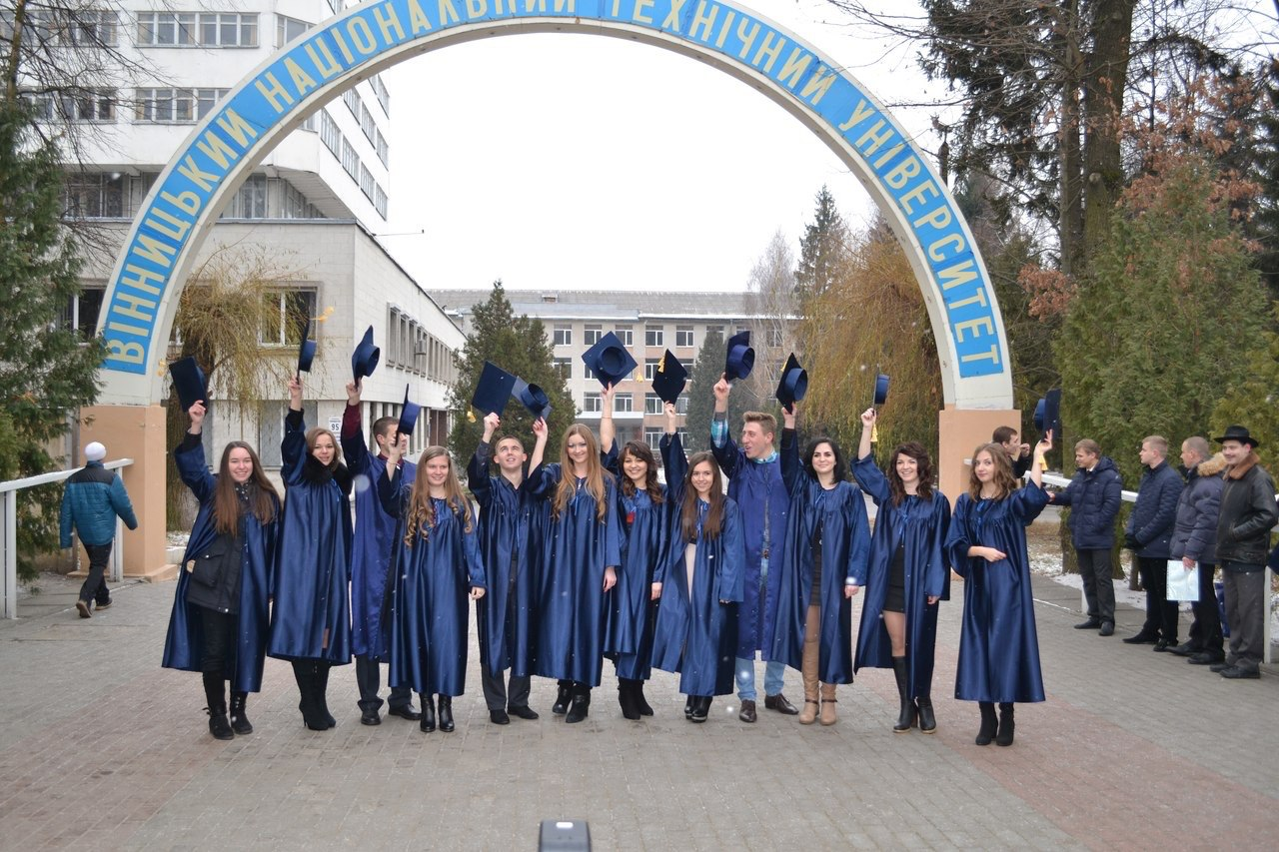
Переваги наших спеціальностей
5
4 рівні вищої освіти: молодший бакалавр, бакалавр, магістр, доктор філософії

Slide 6
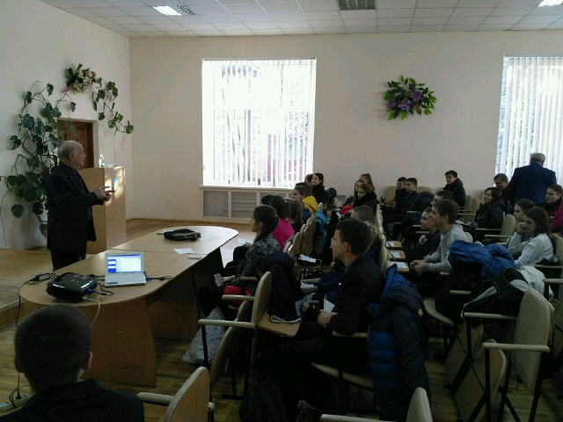
Переваги наших спеціальностей
6
Для читання окремих курсів та лекцій запрошуються закордонні висококваліфіковані лектори з Швейцарської конфедерації, Австрії, США, Канади, Австралії, Польщі та ін. з видачею відповідних міжнародних сертифікатів

Slide 7
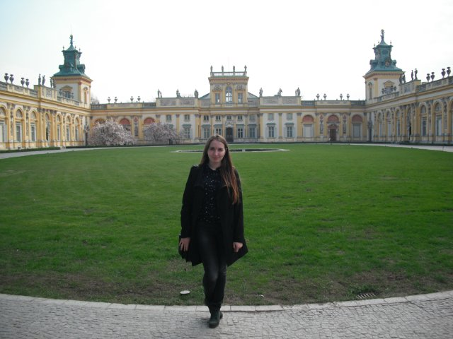
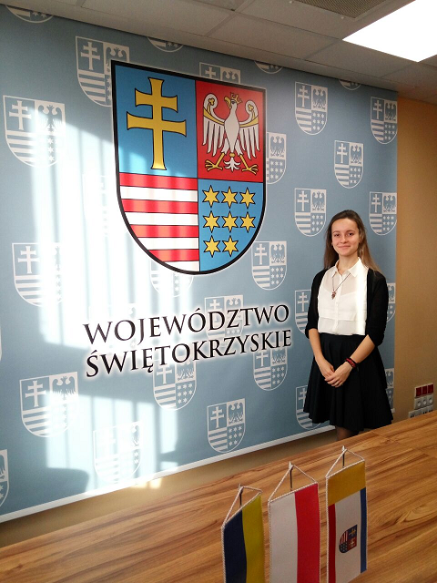
Переваги наших спеціальностей
7
Магістранти мають можливість отримати освіту у Польщі за програмою подвійних дипломів та стажування за кордоном в рамках академічної мобільності.

Slide 8
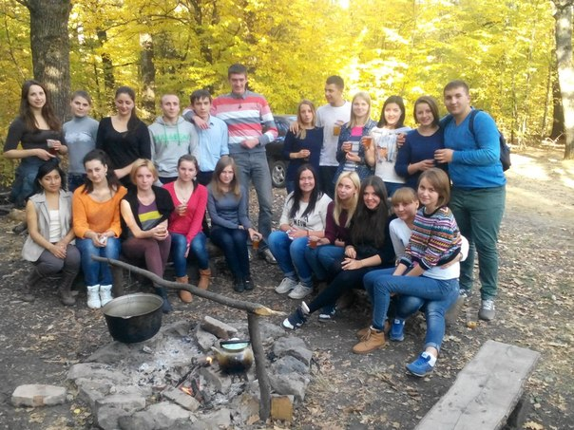
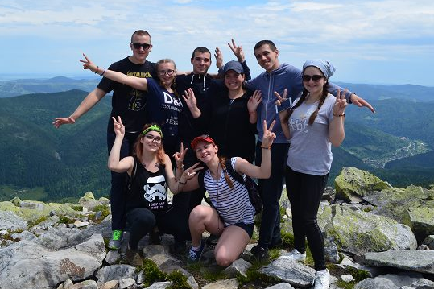
Переваги наших спеціальностей
8
Цікаве навчання: екскурсії та екологічні акції, ландшафтно-екологічна практика та експедиції студентів–екологів по рідному краю та зарубіжних країнах

Slide 9
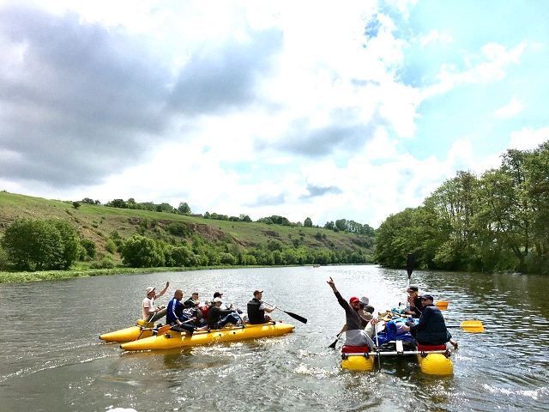
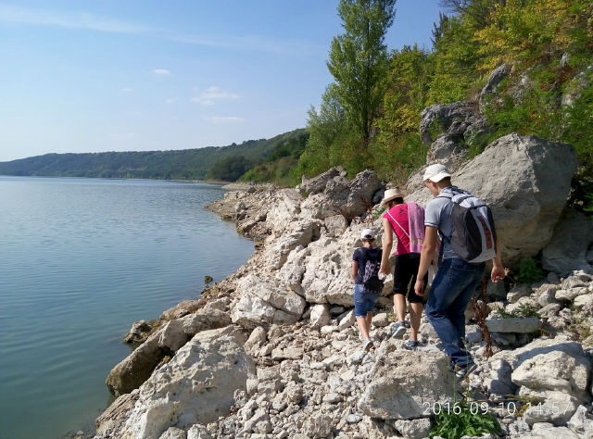
Переваги наших спеціальностей
9
Цікаве навчання: екскурсії та екологічні акції, ландшафтно-екологічна практика та експедиції студентів–екологів по рідному краю та зарубіжних країнах

Slide 10
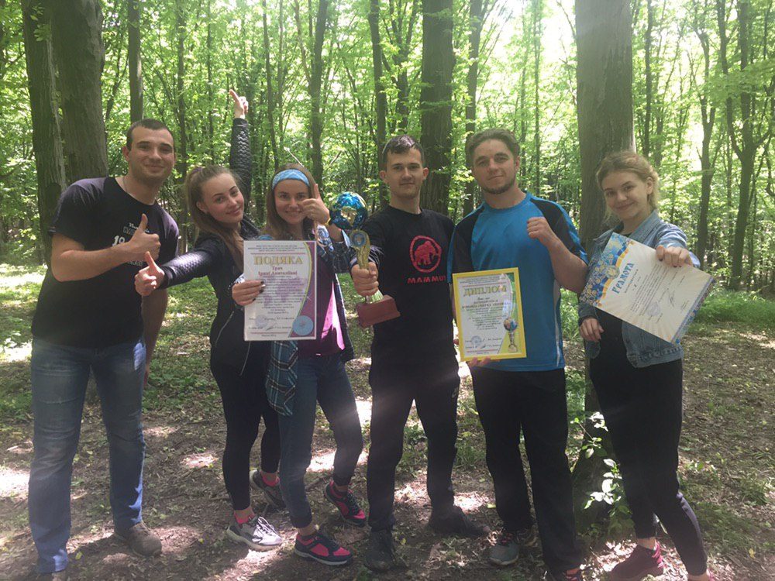
Переваги наших спеціальностей
10
Цікаве навчання: екскурсії та екологічні акції, ландшафтно-екологічна практика та експедиції студентів–екологів по рідному краю та зарубіжних країнах

Slide 11
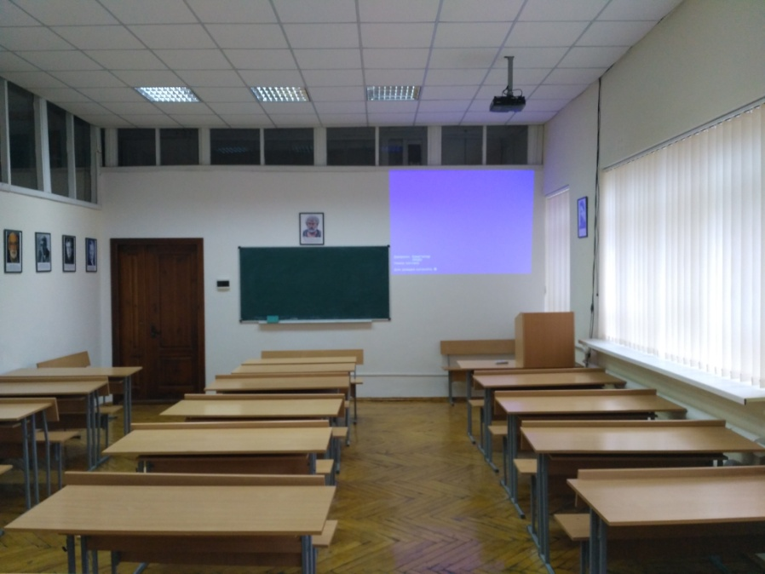
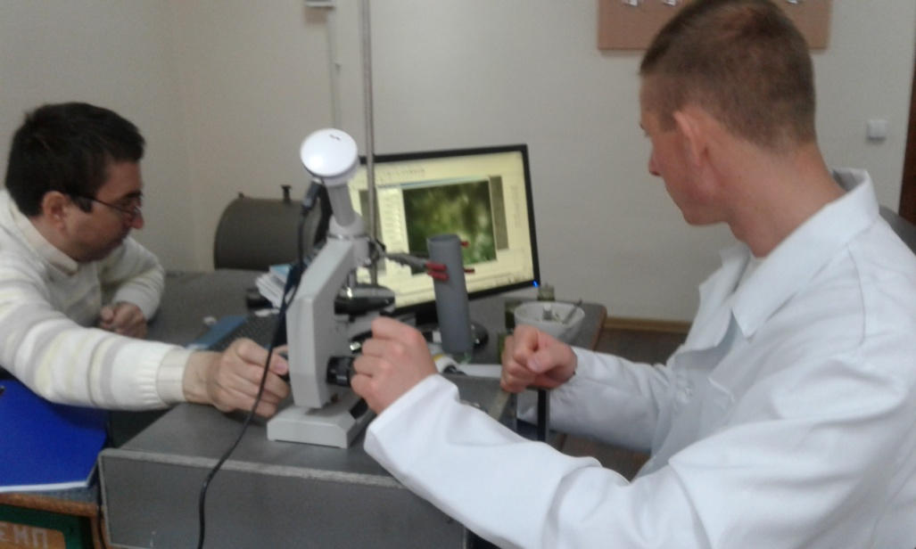
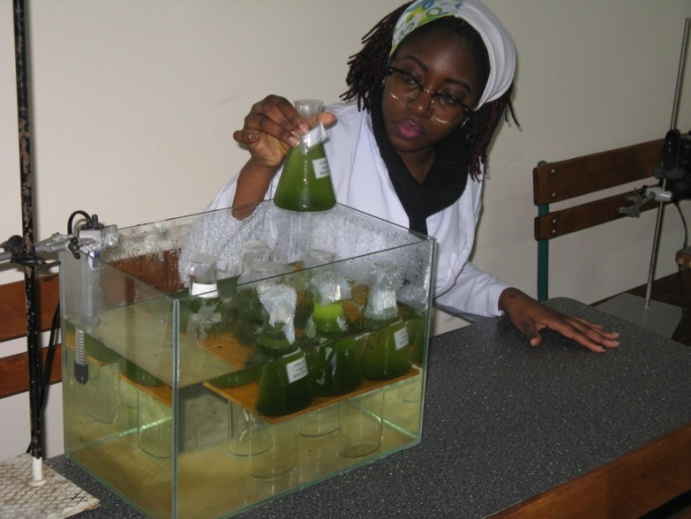
Сучасні аудиторії та лабораторії
11

Slide 12
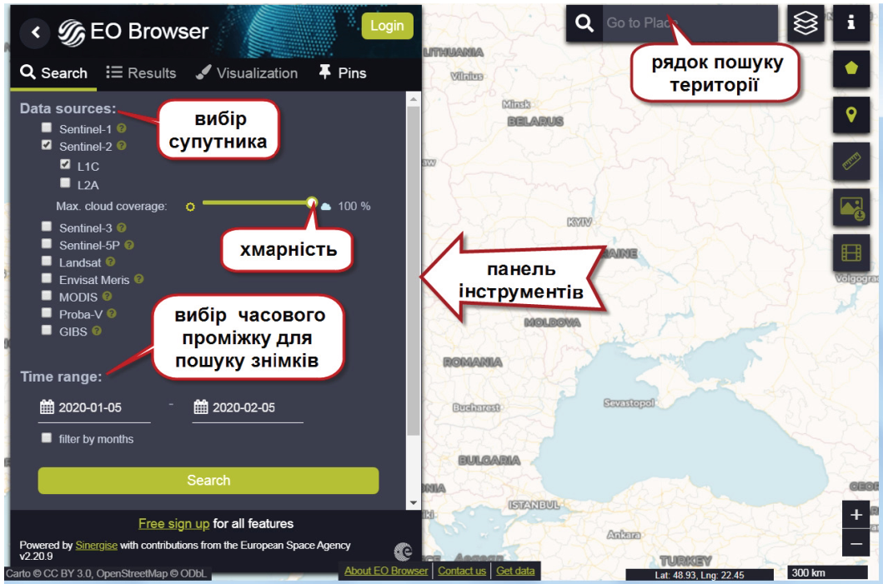
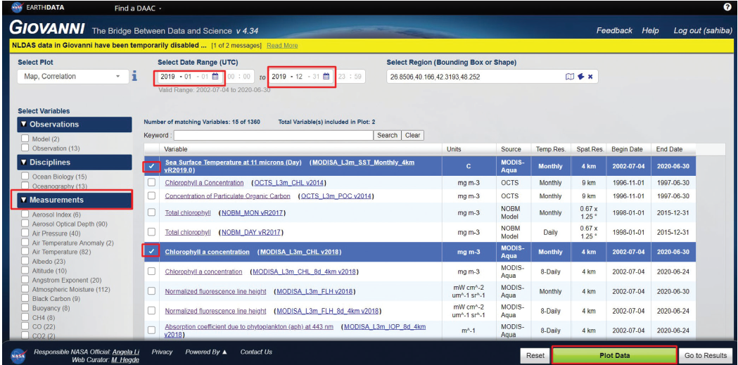
IT В ЕКОЛОГІЇ Комп'ютеризовані геоінформаційні технології захисту довкілля
12
EO browser від Європейського космічного агентства
Платформа Giovanni (NASA)

Slide 13
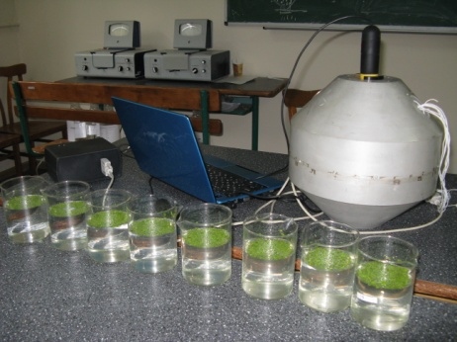
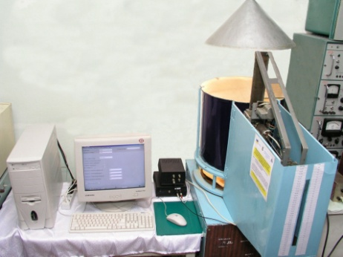
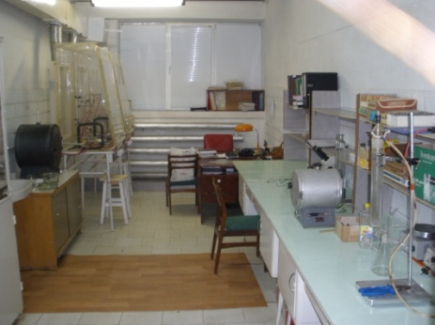
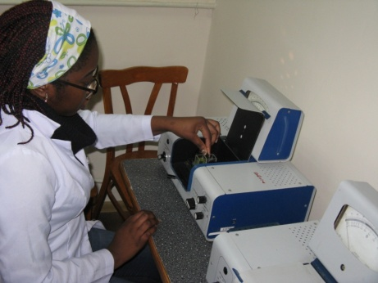
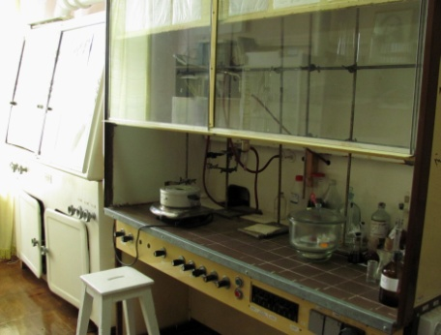
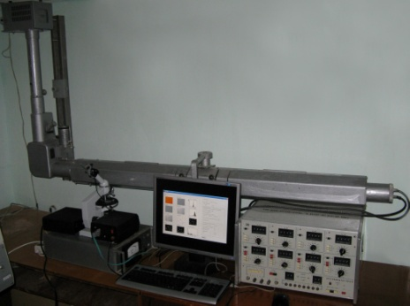
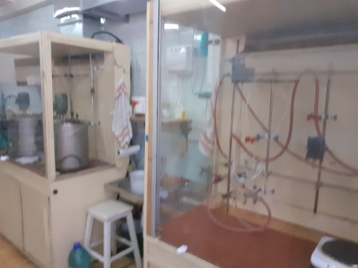
НАУКОВО-ДОСЛІДНИЙ ІНСТИТУТ ЕКОЛОГІЧНОГО ПРОЕКТУВАННЯ ТА ПРИРОДООХОРОННИХ ТЕХНОЛОГІЙ
13
1. НДЛ спектрофотометрії природних середовищ
2. НДЛ технологічних процесів та синтезу напівпродуктів
3. НДЛ екологічних вимірювань та геоінформаційних технологій захисту довкілля
4. НДЛ екологічного проектування та рециклінгових технологій

Slide 14
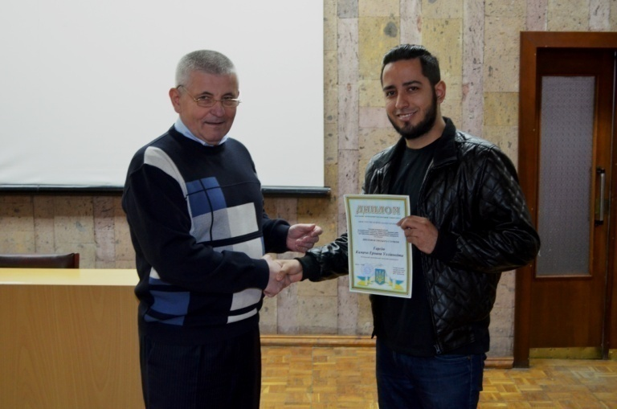
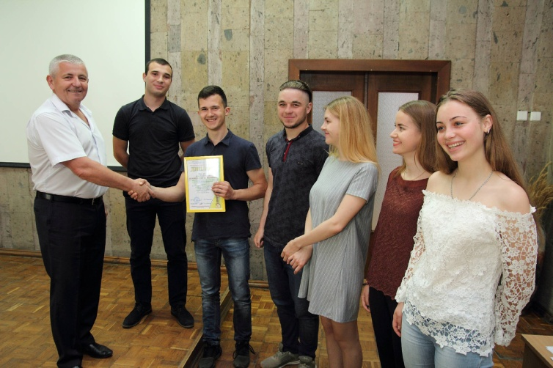
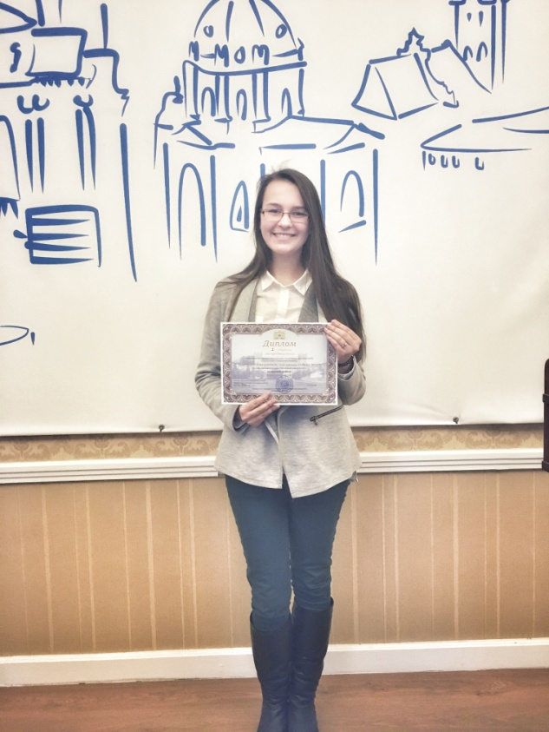
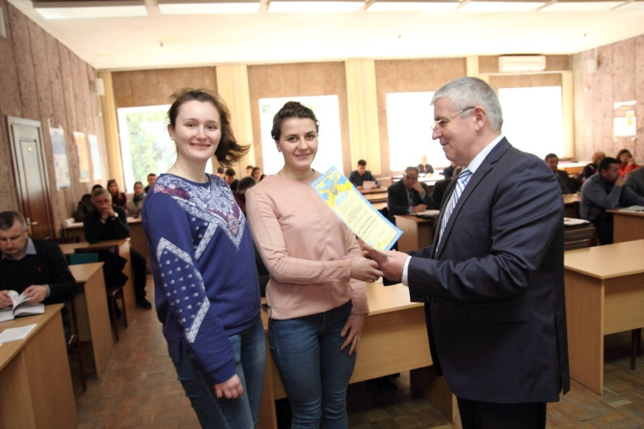
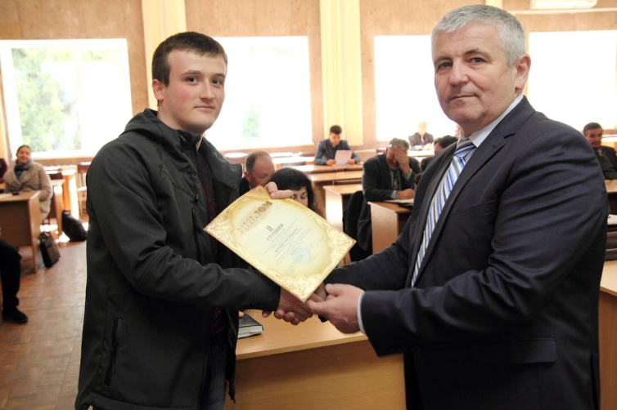
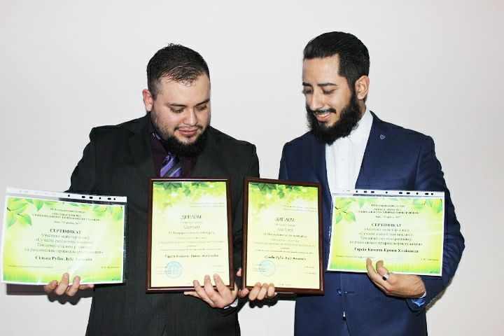
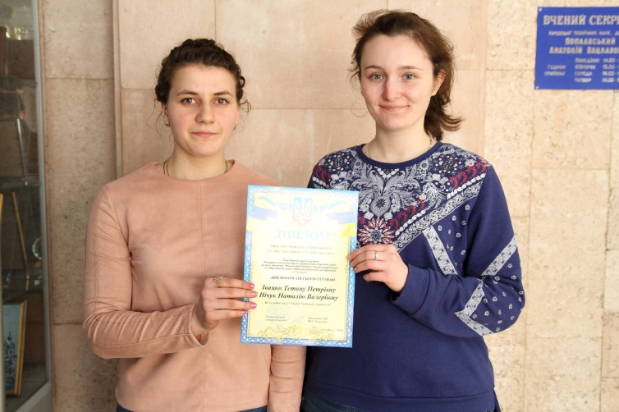
14
НАШІ СТУДЕНТИ ТРАДИЦІЙНО Є ПЕРЕМОЖЦЯМИ НА ВСЕУКРАЇНСЬКИХ КОНКУРСАХ НАУКОВИХ РОБІТ ТА ОЛІМПІАДАХ

Slide 15
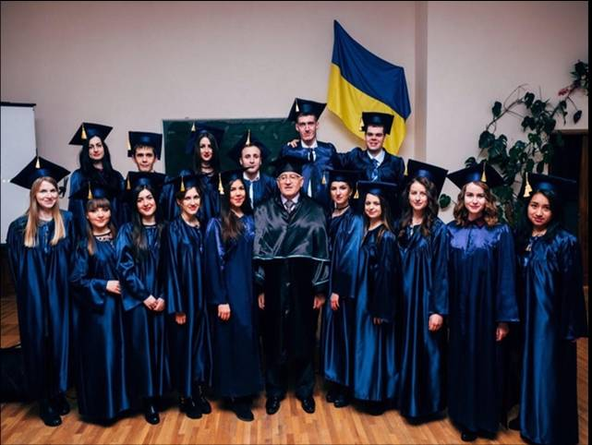
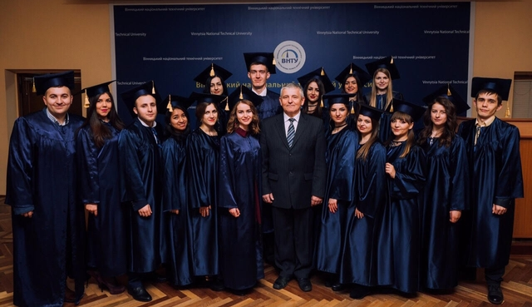
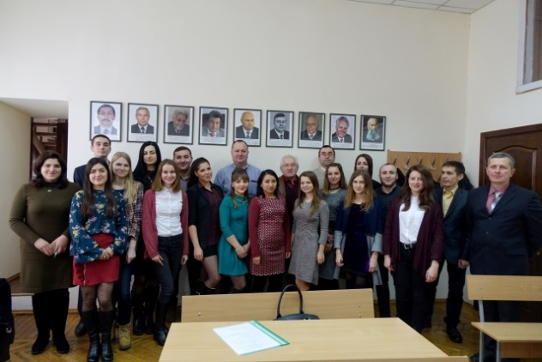
15
НАШІ ЕКОЛОГИ - ВИПУСКНИКИ МАГІСТРАТУРИ

Slide 16
ПРАЦЕВЛАШТУВАННЯ
16
Випускники працюють на посадах:
• Еколог
• Розробник дозвільної документації з оцінки впливу на довкілля та стратегічної екологічної оцінки
• Фахівець з комп’ютеризованих систем екологічного моніторингу
• Фахівець з геоінформаційних технологій та розробки баз даних для природоохоронних організацій
• Інспектор з використання водних ресурсів та охорони земель
• Фахівець-еколог в сільському, лісовому, водному господарствах та з природно-заповідної справи
• Інспектор з технологічного, екологічного нагляду та митного контролю
• Організатор природокористування
• Інспектор з охорони природно-заповідного фонду
• Інженер з техногенно-екологічної безпек и
• Інженер-хімік-технолог
• Лаборант хімічного аналізу
• Хімік-аналітик
• Хімік з контролю якості нафтопродуктів, харчової та фармацевтичної промисловості тощо
В процесі навчання студенти також додатково отримують посвідчення лаборанта хімічного аналізу.

Slide 17
КОНТАКТИ
17
http://eeb.vntu.edu.ua
кафедра: тел. +38(0432)43-80-96
м. Вінниця, Хмельницьке шосе, 95, корпус №7
Детальну інформацію для абітурієнтів
Вам нададуть за телефонами:
Іщенко Віталій Анатолійович 097-619-20-88
Васильківський Ігор Володимирович 068-986-90-19
Гордієнко Ольга Анатоліївна 067-859-56-10

Slide 18
Вступайте у ВНТУ на наші спеціальності і Ви зробите вірний життєвий вибір у неповторному світі Природи та сучасних природоохоронних технологій!

